Slide 1
第四章 波动率方程建模：混频条件异方差模型
任课教师：陈创练

Slide 2
提
GARCH-MIDAS模型
1
纲
EWMA-MIDAS模型
2
CONTENTS
ARCH-MIDAS模型
3
E(T)GARCH-MIDAS模型
4
APARCH-MIDAS模型
5

Slide 3
一、GARCH-MIDAS模型

Slide 4
第一节 GARCH-MIDAS模型
GARCH族模型无法同时研究具不同频率数据之间的关系的局限性；
Ghysels等（2004）首次提出了MIDAS模型（Mixed Frequency Data Sampling），其通过给予高频数据不同的权重从而将高频数据引入到线性模型估计中；
之后，Engle et al.（2009）提出了单因子GARCH-MIDAS模型，该模型将波动率分解为长期成分和短期成分，其中长期成分可引入外生变量进行估计；
Conrad et al.（2012）将单因子GARCH-MIXDAS模型扩展到GARCH-MIDAS多因子模型，避免了不同宏观变量与已实现波动率之间相互独立。

Slide 5
第一节 GARCH-MIDAS模型
相较于传统GARCH模型，混频数据GARCH-MIDAS模型的主要特点是增加了成分方程的设定，将金融资产波动分解为长期波动与短期波动。
假定原有GARCH模型中 表示为 ，从而可以得到新的方程：
其中， 表示在第月(季度、年)第 天的收益率，即日度频率数据，为高频数据。 为估计系数， 和 分别表示长期和短期波动率。假设在时期t内总共有 天，其中扰动项 ， 表示在t月第 天时可获取的历史信息集。
是短期（高频）的日波动且假定服从GARCH（1,1）过程：

Slide 6
第一节 GARCH-MIDAS模型
参考Ghysels等（2004）提出的MIDAS（混频数据抽样) 回归方法，可以使用基于收益率的已实现波动率 来刻画长期成分 ,则有：
,
对 取对数，使由宏观经济变量刻画的长期成分始终为正值，则有：
K表示低频变量的最大滞后阶数，而则是一个基于函数的权重方程，即：
其中： ,
计算得到：

Slide 7
第一节 GARCH-MIDAS模型
长期成分 与宏观经济变量密切相关，参照Engle et al.（2009）的做法，将宏观经济变量的原始值作为其响应的水平值， 代表某个宏观经济变量在当期t期滞后期k的水平值， 表示变量 的水平值的最大滞后阶数。
基于宏观经济变量水平值GARCH-MIDAS单因子模型为：
参考Schwert（1989）的做法，使用自回归模型计算残差，并通过计算残差项的平方构造宏观经济变量波动率的代理变量，其中，依据信息准则选取最优滞后阶数， 代表某个宏观经济变量在当期t期滞后期k的波动率， 表示变量 的波动率的最大滞后阶数。基于宏观经济变量波动率的GARCH-MIDAS单因子模型为：

Slide 8
第一节 GARCH-MIDAS模型
将已实现波动率以及宏观经济变量共同放入模型中构成双因子模型：基于宏观经济变量水平值GARCH-MIDAS单因子模型为：
其中， 和 分别为已实现波动率和宏观经济变量对波动率长期影响成分。以此类推，我们可以扩展上述模型，例如，构建一个基于已实现波动率和多个宏观经济变量的GARCH-MIDAS多因子模型，或者只基于多个宏观经济变量的GARCH-MIDAS多因子模型。

Slide 9
第一节 GARCH-MIDAS模型
将已实现波动率以及宏观经济变量共同放入模型中构成双因子模型：基于宏观经济变量水平值GARCH-MIDAS单因子模型为：
其中， 和 分别为已实现波动率和宏观经济变量对波动率长期影响成分。以此类推，我们可以扩展上述模型，例如，构建一个基于已实现波动率和多个宏观经济变量的GARCH-MIDAS多因子模型，或者只基于多个宏观经济变量的GARCH-MIDAS多因子模型。

Slide 10
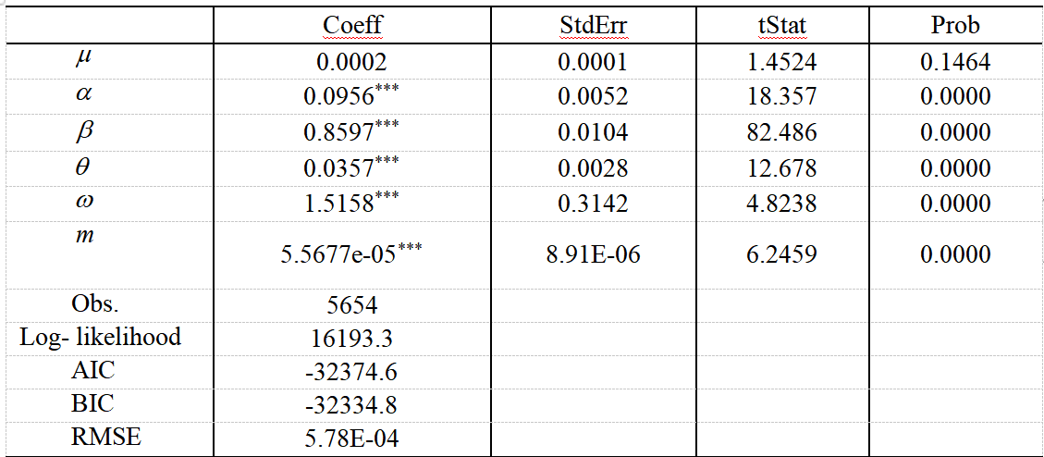
第一节 GARCH-MIDAS模型
【例4-1】利用GARCH-MIDAS单因子模型预测股市波动率
我们选取从2020年1月4日至2023年5月8日中国上证指数的收益率作为样本数据，构建GARCH(1,1)-MIDAS单一因子模型分解股市波动的长期成分。
表4-1 GARCH-MIDAS因子模型参数估计结果

Slide 11
第一节 GARCH-MIDAS模型
由表中结果可知，在GARCH-MIDAS模型中，除外μ，其他所有系数都是统计显著的，这表明使用日度数据模型估计效果较为稳健。其中，有 ，这表明GARCH效应是显著的，即股指对数收益率的短期成分满足GARCH（1，1）过程，也表明短期波动是稳定的，短期波动成分在长期内是趋同的。特别的， 是股指所有滞后的低频已实现波动对股市波动长期成分的总效应，如果大于零，则表明当本月度波动性增加时，股市波动的长期成分在下个季度也会增加。 的值越大，长期成分的波动性越大，金融市场本身就越脆弱。由估计结果可知， 显著为0.0357，这表明低频已实现波动受长期波动成分的影响较小，短期波动是影响总波动的主要因素。 是GARCH-MIDAS模型中模型的最优估计权重，显著为1.5158。根据GARCH-MIDAS模型估计后获得的RMSE值为5.775e-04，接近0，说明模型的拟合效果较好。

Slide 12
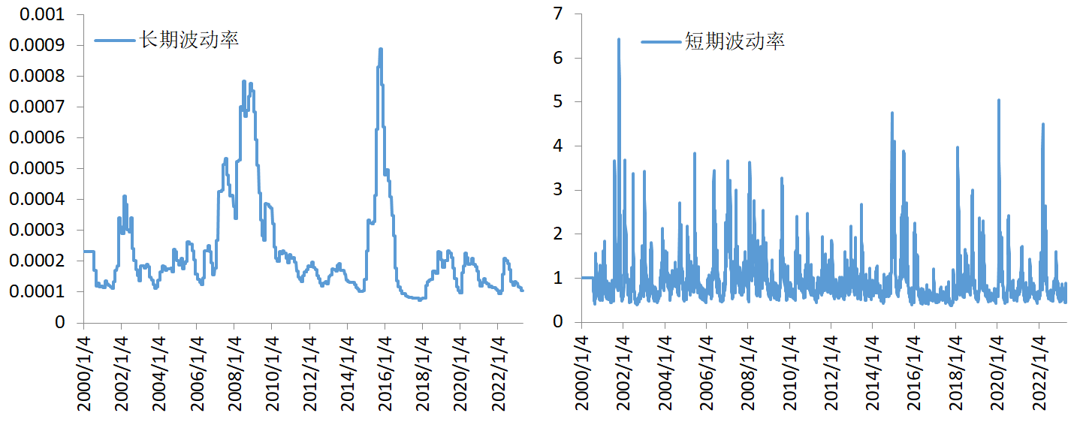
第一节 GARCH-MIDAS模型
基于上述参数估计结果，可估计得到GARCH-MIDAS模型下的上证指数长短期波动率分别如图4-1所示。从长期波动率估计结果可知，中国上证指数在2007-2010和2015-2016经历了一个暴涨暴跌的周期性波动，这两个阶段中国股市的风险相对较大，其他时间则处于风险相对较低位置；同时，从短期波动率看，中国股市均展现出较强的波动率特征。而GARCH-MIDAS模型能够能很好地将股市的长短期波动率进行分离，并由此识别出具体的长短期波动规律。
图4-1 上证指数长短期波动率：基于GARCH-MIDAS模型

Slide 13
二、ARCH-MIDAS模型

Slide 14
第二节 ARCH-MIDAS模型
为了进一步阐述混频条件异方差模型的具体应用，本节进一步对更一般化GARCH-MIDAS施加约束条件，将模型退化为ARCH-MIDAS。
事实上，Engel（1982）首次提出ARCH模型刻画的是金融时间序列的前期值可以解释当期值，描述的是“波动集群”效应。即金融时间序列在不同期间具有不同程度的波动性，ARCH模型可以描述波动率的统计特征。
但是在该模型中并不考虑包括波动率的平滑性特征，即本章第一节的模型中施加 ，即可退化为ARCH-MIDAS。

Slide 15
第二节 ARCH-MIDAS模型
故此，一个经典的ARCH-MIDAS模型可由下述四条方程共同决定：
该模型的基本思想是：第一，股票收益率均值方程的扰动项 前后不相关，但是前后不独立。第二， 不独立，即 可以由 的滞后项线性表示， 为 期已知的其他信息。

Slide 16
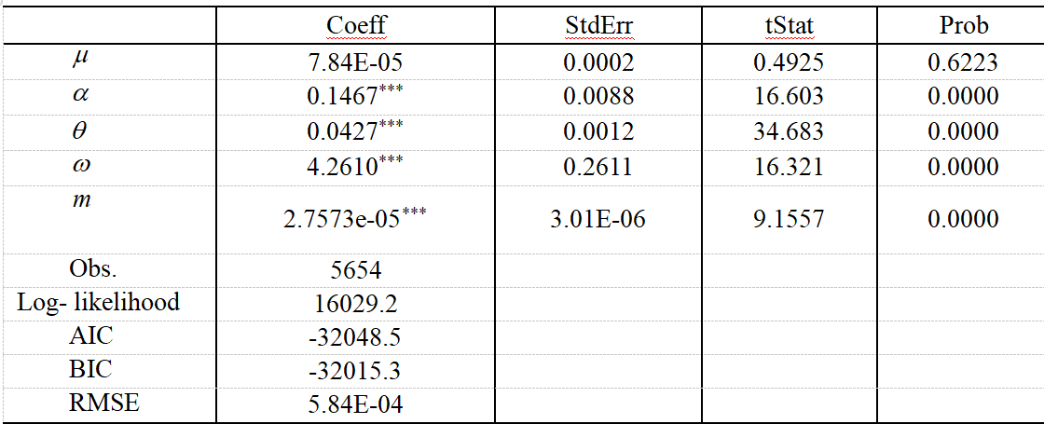
第二节 ARCH-MIDAS模型
【例4-2】利用ARCH-MIDAS单因子模型预测股市波动率
我们选取从2020年1月4日至2023年5月8日中国上证指数的收益率作为样本数据，构建ARCH(1,1)-MIDAS单一因子模型分解股市波动的长期成分。
表4-2 ARCH-MIDAS因子模型参数估计结果

Slide 17
第二节 ARCH-MIDAS模型
由表中结果可知，在ARCH-MIDAS模型中，除μ外，其他所有系数都是统计显著的，这表明模型估计效果较为稳健。
α估计系数显著为0.1467，表明收益率波动对短期波动率变化具有一定的解释能力；而 显著大于零，表明当本月度波动性增加时，股市波动的长期成分在下个季度也会增加，但由于其数值为0.0427，表明低频已实现波动受长期波动成分的影响较小，短期波动是影响总波动的主要因素；此外，RMSE值为5.843e-04，接近0，说明模型的拟合效果较好。

Slide 18
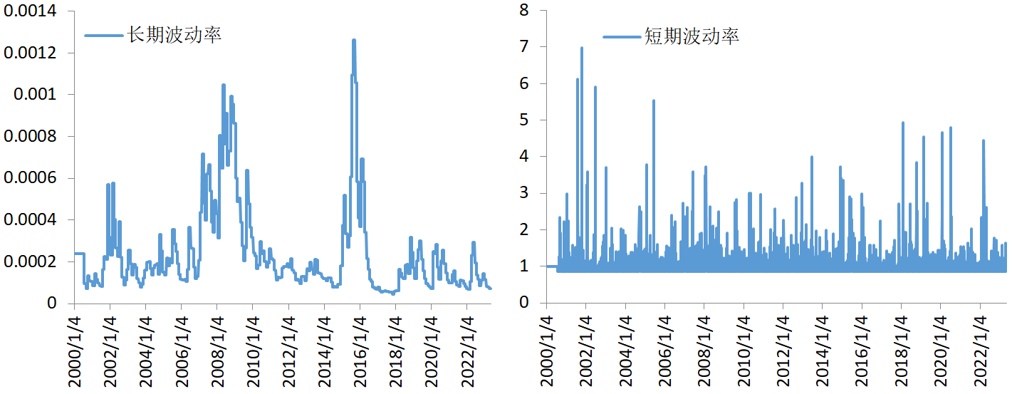
第二节 ARCH-MIDAS模型
基于上述参数估计结果，可估计得到ARCH-MIDAS模型下的上证指数长短期波动率分别如图4-2所示。对比图4-2与4-1可知，两者均可以在某种程度上识别出中国上证指数在2007-2010和2015-2016经历了一个暴涨暴跌的周期，但是，从短期波动率看，与GARCH-MIDAS模型相比，ARCH-MIDAS没能很好刻画股市具有哪些明显的波动特征。
图4-2 上证指数长短期波动率：基于ARCH-MIDAS模型

Slide 19
三、EWMA-MIDAS模型

Slide 20
第三节 EWMA-MIDAS模型
对于GARCH-MIDAS中对 式，如果施加约束，则该经典模型可退化为混频指数加权移动平均模型（EWMA-MIDAS），EWMA也称指数平滑模型，通过引入指数平滑过程，其基本思想是随着时间间隔的增大，各数值的权重呈指数式衰减，即当前数据所占权重较高，更看重近期观测的数据，从而有助于提高模型预测精准度。故此，一个经典的EWMA -MIDAS模型可由下述四条方程共同决定：
其中，常数 为衰减因子，表示加权程度， ，一般设定为之间。 越大，表示当前信息对下一期波动率的影响越小，模型迭代速度逐渐变慢。

Slide 21
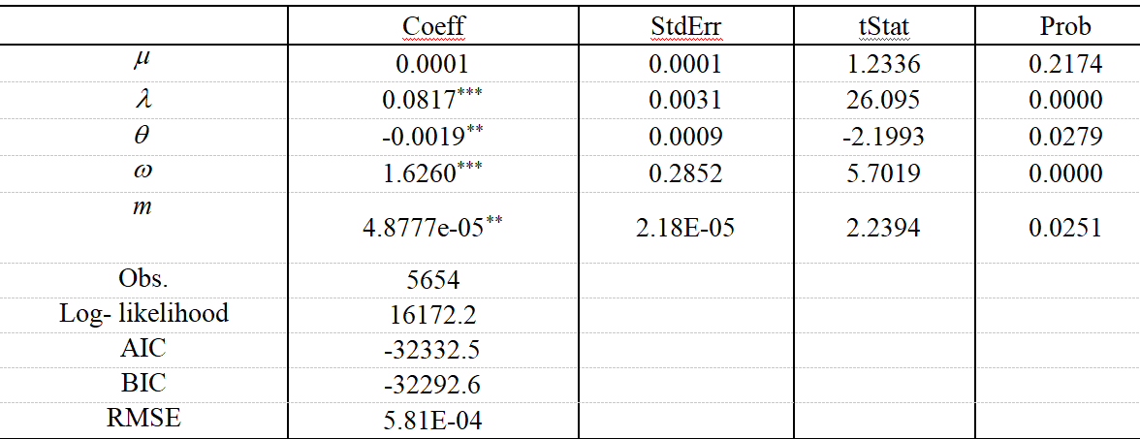
第三节 EWMA-MIDAS模型
【例4-3】利用EWMA-MIDAS单因子模型预测股市波动率
我们选取从2020年1月4日至2023年5月8日中国上证指数的收益率作为样本数据，构建EWMA-MIDAS单一因子模型分解股市波动的长期成分。
表4-3 EWMA-MIDAS因子模型参数估计结果

Slide 22
第三节 EWMA-MIDAS模型
由表中结果可知，在EWMA-MIDAS模型中，除μ外，其他所有系数都是统计显著的，这表明模型估计效果较为稳健。 估计系数显著为0.0817，可见 高达0.92，表明收益率波动对短期波动率变化具有一定的解释能力，但长期波动率具有较强的惯性特征；
而 显著小于零，表明在EWMA- MIDAS模型中，当本月度波动性增加时，股市波动的长期成分在下个季度也会下降，但由于其数值为-0.0019，相对较小，表明低频已实现波动受长期波动成分的影响较小，短期波动是影响总波动的主要因素。此外，RMSE值为5.810e-04，接近0，说明模型的拟合效果较好。

Slide 23
四、T(E)GARCH-MIDAS模型

Slide 24
第四节 T(E)GARCH-MIDAS模型
正如非线性GARCH模型所指出，金融资产收益率的条件方差对“利好”消息和“利空”消息的反应往往是不同的，导致市场波动程度不同，当“利空”消息或者未预期到的损失出现时，收益率序列的条件方差可能会显著增大，这种现象可以看作不确定的“新息”对条件方差的一种非对称影响，这种非对称影响称为杠杆效应。
因此，有必要利用非对称GARCH模型分析金融资产收益率的波动性问题，以处理波动率的杠杆效应。Glosten, Jaganathan, and Runkle（1993）提出了门限GARCH模型（Threshold ARCH，TGARCH），即通过设定一个指示变量，将其作为门限，以便探究正负冲击对条件波动率的影响。同时，Nelson（1991）提出了另一种非对称的EGARCH模型（Exponential GARCH），该模型能有效刻画金融时间序列的杠杆效应，允许在模型中体现正的和负的资产收益率的非对称效应。

Slide 25
第四节 T(E)GARCH-MIDAS模型
本节将同频的TGARCH模型和EGARCH模型分别拓展至混频模式，改进提出T(E)GARCH- MIDAS模型。以最简单的EGARCH（1,1）-MIDAS模型为例：
EGARCH- MIDAS模型的方差方程与传统波动率模型不同，等式左边是 ，从上述模型可以看出，由于 ，因此可以保证方差 始终为正值，即不需要对方差等式中的系数 进行约束就能保证方差永远为正值。同时，对于EGARCH- MIDAS模型中的项，当 时，能够捕捉到波动的持续性现象。

Slide 26
第四节 T(E)GARCH-MIDAS模型
模型中均值方程的 与长期波动率标准差 之比、 、 与长期波动率标准差 之比 就是用来刻画非对称影响的因子，它们可以衡量正负冲击对波动率的非对称性影响。
进一步地，将EGARCH-MIDAS模型中方差方程刻画的非对称影响具体写为：
因此，如果 ，风险因子对收益率序列的正负冲击是对称的，这说明收益率序列的波动性不会随着“好消息”或者“坏消息”的出现产生差异化反应，如果，则非对称效应存在 。

Slide 27
第四节 T(E)GARCH-MIDAS模型
我们注意到，由于标准差 ，当 时代表出现“利好消息”，此时 ，根据经验研究表明，我们期望收益率的波动性下降，即 ；反之，当 时代表出现“利空消息”，此时 ，根据经验研究表明，我们期望收益率的波动性上升，即 。据此，我们可以通过检验 的符号间接验证EGARCH-MIDAS模型是否存在非对称性。原假设 ，备择假设为 ，如果拒绝原假设，则说明存在非对称效应。
将EGARCH（1，1）-MIDAS扩展为更一般的EGARCH（p，q）-MIDAS模型，其长期方差方程可写为：
上式即为一般化的可用于刻画混频模式下股市非线性特征的EGARCH（p，q）-MIDAS模型。

Slide 28
第四节 T(E)GARCH-MIDAS模型
此外，本节将同频的TGARCH模型拓展至混频模式，改进提出一般化的TGARCH-MIDAS模型，其中模型设定形式如下：
其中，是关于是否为负的指示变量，即：
其中， 、 和 为非负参数，满足类似于GARCH-MIDAS模型的条件。从模型中可以看出，正的 对 的贡献为 ；负的 对 贡献为 ，其中 ，描绘出了杠杆效应的非对称性，即股市受到负面信息“坏消息”冲击对波动率的影响大于受到正面“好消息”信息冲击的情形。

Slide 29
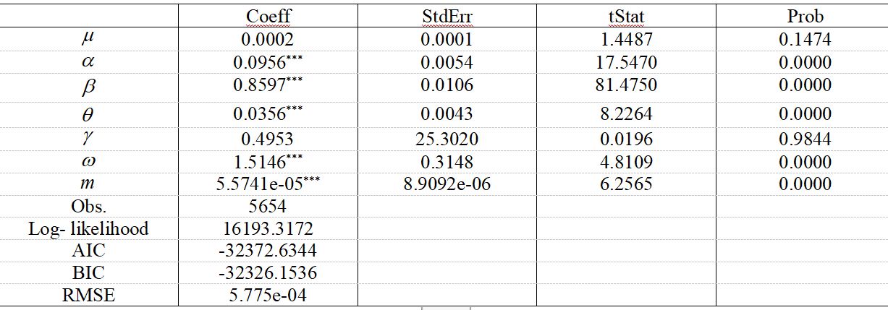
第四节 T(E)GARCH-MIDAS模型
【例4-5】采用TGARCH-MIDAS模型分析中国股市杠杆效应和长短期波动率
我们选取从2020年1月4日至2023年5月8日中国上证指数的收益率作为样本数据，构建TGARCH(1,1)-MIDAS单一因子模型分解股市波动的长期成分。估计结果如表4-4所示：
表4-4 TGARCH-MIDAS因子模型参数估计结果

Slide 30
第四节 T(E)GARCH-MIDAS模型
由表中结果可知，在TGARCH-MIDAS模型中，除 和 ，其他所有系数都是统计显著的。其中，有 ，这表明APARCH效应是显著的，即股指对数收益率的短期成分满足TGARCH（1，1）过程，也表明短期波动是稳定的，短期波动成分在长期内是趋同的。 显著大于零，表明当本月度波动性增加时，股市波动的长期成分在下个季度也会增加，但由于其数值为0.0356，表明低频已实现波动受长期波动成分的影响较小，短期波动是影响总波动的主要因素。
但令人意外的是， 无法拒绝异于零的原假设，表明TGARCH(1,1)-MIDAS模型的估计结果表明中国股市不存在“杠杆效应”，这与第五结节APARCH(1,1)-MIDAS的估计结果不一致，由此也表明选择不同的模型可能会直接导致估计结果存在显著性差异。此外，RMSE值为5.775e-04，接近0，说明模型的拟合效果较好。

Slide 31
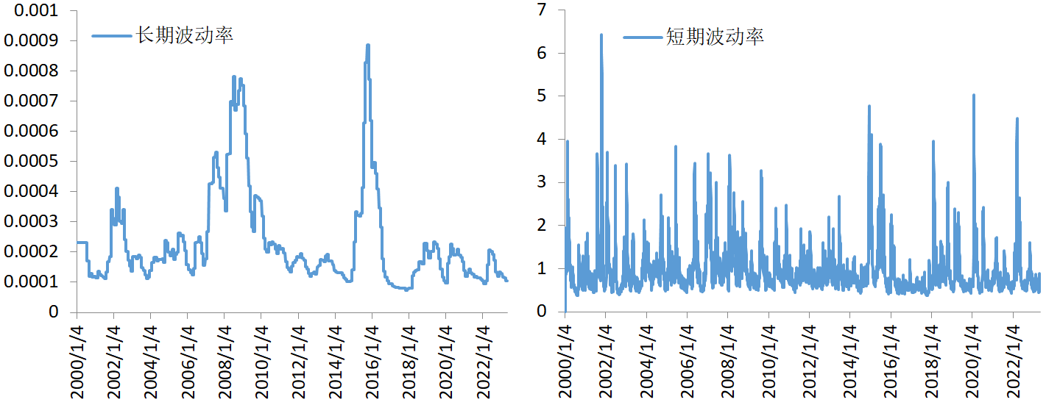
第四节 T(E)GARCH-MIDAS模型
基于参数估计结果，可估计得到TGARCH(1,1)-MIDAS模型下的上证指数长短期波动率分别如图4-3所示
图4-3上证指数长短期波动率：基于TGARCH-MIDAS模型
对比图4-3与4-1可知，两者均可以在某种程度上识别出中国上证指数在2007-2010和2015-2016经历了一个暴涨暴跌的周期，同时，短期波动率也具有类型的走势特征，数值大小也相对较为一致。可见，GARCH-MIDAS模型和TGARCH-MIDAS模型可用于刻画股市的长短期波动率特征。

Slide 32
五、APARCH-MIDAS模型

Slide 33
第五节 APARCH-MIDAS模型
APARCH模型（Asymmetric Power ARCH）是Ding、Engle和Granger于1933年提出的另一种用于刻画金融时间序列非对称性的扩展GARCH模型，本节将APARCH模型拓展至混频模式，改进提出APARCH-MIDAS模型。结合第一节GARCH-MIDAS模型和传统APARCH模型可以将混频模型APARCH-MIDAS（1,1）表达形式设定如下：
其中， 表示幂的值，非对称性由 捕捉，若 ，则不存在非对称性；若 则说明系统存在“杠杆效应”。特别是，如果 ， 则APARCH模型退化为GARCH模型。APARCH模型具有一般GARCH模型特点，但又比一般GARCH模型具有更大的灵活性

Slide 34
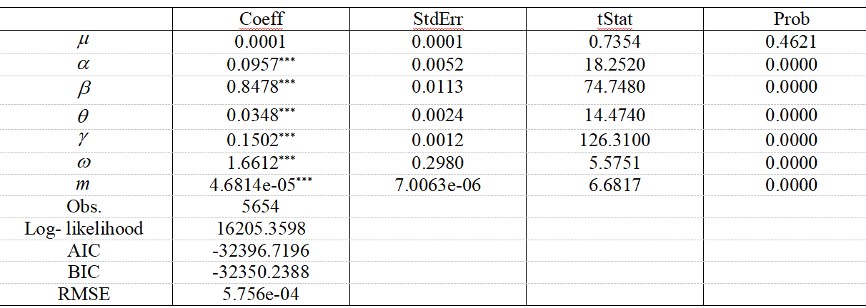
第五节 APARCH-MIDAS模型
【例4-6】采用APARCH-MIDAS模型分析中国股市杠杆效应和长短期波动率
我们选取从2020年1月4日至2023年5月8日中国上证指数的收益率作为样本数据，构建APARCH(1,1)-MIDAS单一因子模型分解股市波动的长期成分，其中，设定 。
表4-5 APARCH-MIDAS因子模型参数估计结果

Slide 35
第五节 APARCH-MIDAS模型
由表中结果可知，在APARCH-MIDAS模型中，除 外 ，其他所有系数都是统计显著的，这表明模型估计效果较为稳健。其中，有 ，这表明APARCH效应是显著的，即股指对数收益率的短期成分满足APARCH（1，1）过程，也表明短期波动是稳定的，短期波动成分在长期内是趋同的。特别是， 显著异于零，且为0.1502，表明中国股市存在非对称性，即存在“杠杆效应”。此外，而 显著大于零，表明当本月度波动性增加时，股市波动的长期成分在下个季度也会增加，但由于其数值为0.0348，表明低频已实现波动受长期波动成分的影响较小，短期波动是影响总波动的主要因素。此外，RMSE值为5.756e-04，接近0，说明模型的拟合效果较好。

Slide 36
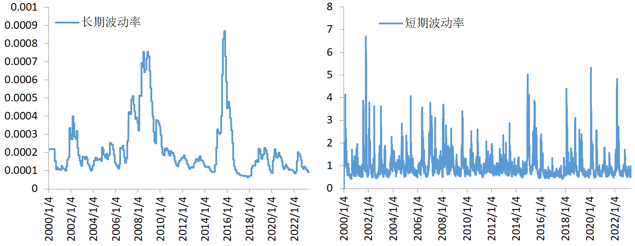
第五节 APARCH-MIDAS模型
基于参数估计结果，可以估计得到APARCH-MIDAS模型下的上证指数长短期波动率分别如图4-4所示。
图4-4 上证指数长短期波动率：基于APARCH-MIDAS模型
对比图4-4与4-1可知，两者均可以在某种程度上识别出中国上证指数在2007-2010和2015-2016经历了一个暴涨暴跌的周期，同时，短期波动率也具有类型的走势特征，可见，GARCH-MIDAS模型和APARCH-MIDAS模型均能够较好刻画股市的长短期波动率特征。

Slide 37
本章小结
本章介绍了GARCH-MIDAS、ARCH-MIDAS、EWMA-MIDAS、T(E)GARCH-MIDAS和APARCH-MIDAS五种不同的时间序列模型。这些模型是基于MIDAS（Mixed Data Sampling）框架下的，MIDAS将高频数据和低频数据进行有效融合，能够更好地捕捉金融市场中的波动性和相关性信息。总体来说，本章所涵盖的所有模型都是基于高频时间序列和低频时间序列进行整合的，它们都可用于金融市场和其他领域中，且每种模型都有其优缺点，我们需要根据问题的性质来选择适当的模型，也利用它们来建立复杂的组合模型，以更好地预测市场波动率，并做出最为合适的交易策略。

Slide 38
课后习题
1.请简要描述MIDAS（Mixed Data Sampling）框架，并说明它的应用场景。
2.请简要分析T(E)GARCH-MIDAS模型增加t分布或广义误差分布的原因。
3.请简要讲述APARCH-MIDAS模型相对于标准GARCH模型的优势。
4.请论述GARCH-MIDAS和T(E)GARCH-MIDAS模型之间的差异。
5.MIDAS框架在不同数据频率混合的情况下能否提高模型泛化性能，并简述其原因。
6.请通过EWMA-MIDAS单因子模型来预测我国债券市场的波动率。
7.请利用TGARCH-MIDAS模型来比较分析美国、英国和日本股市的长短期波动率。
8.讨论：在金融市场中，哪种时间序列模型最常被用于预测波动率，试阐述原因。

Slide 39
主要参考文献
[1]Engle R. F. Autoregressive Conditional Heteroskedasticity with Estimates of the Variance of United Kingdom Inflation[J]. Econometrica, 1982, 50: 987-1008.
[2]Glosten L. R., Jagannathan R. and Runkle D. E. On the Relation between the Expected Value and the Volatility of the Nominal Excess Return on Stocks[J]. The Journal of Finance, 1993, 48: 1779-1801.
[3]Nelson D. B. Conditional Heteroskedasticity in Asset Returns: A New Approach[J]. Econometrica, 1991, 2: 347-70.
[4]Ding Z. X., Granger C. W. J. and Engle R. F. A Long Memory Property of Stock Market Returns and a New Model[J]. Journal of Empirical Finance, 1993, 1: 83-106.

Slide 40
谢谢！

